Slide 1


取り組みやすくなったJFS-BからJFS-Cへのステップアップ
世界食品安全の日2022
World Food Safety Day
JFSM主催食品安全イベント
2022年6月7日
https://www.jfsm.or.jp/

Slide 2

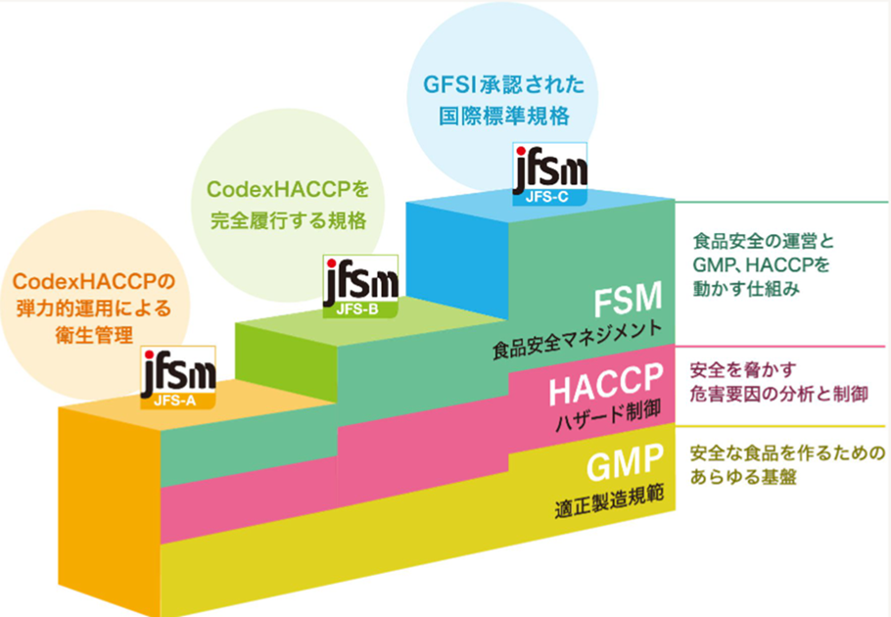
食品製造セクターのJFS規格の構成

Slide 3
JFS-B規格Ver.3.0 と JFS-C規格Ver. 3.0 対比 FSM 項目

Slide 4
JFS-B規格Ver.3.0 と JFS-C規格Ver. 3.0 対比 FSM項目
＊追補要求事項は項目の右に記載

Slide 5
JFS-B規格Ver.3.0 と JFS-C規格Ver. 3.0 対比 HACCP項目

Slide 6
JFS-B規格Ver.3.0 と JFS-C規格Ver. 3.0 対比 GMP項目

Slide 7
JFS-B規格Ver.3.0 と JFS-C規格Ver. 3.0 対比 GMP項目
＊追補要求事項は項目の右に記載

Slide 8
JFS-A/B規格とJFS-C規格とのギャップ（差分）
主要なギャップは以下の6項目
トップマネジメントのコミットメントと食品安全文化
マネジメントレビュー
食品偽装防止対策
製品の開発
内部監査
従業員からの改善提案の活用

Slide 9

FSM 2 トップマネジメントのコミットメントと食品安全文化
要求事項
Cは食品安全文化の項目が追加されています。
しかし、従業員とのコミュニケーション、改善提案など既にされていませんか？ 従業員の声ボックス、置いていませんか？？
FSM 26 従業員からの改善提案の活用をFSMにも組み込んでいます。

Slide 10

ガイドライン: FSM 2 トップマネジメントのコミットメントと食品安全文化 (抜粋）
考え方、具体的事例：
食品安全マネジメントシステムによる改善を進めるために、トップマネジメントはコミットメントに以下の食品安全文化の要素を含めなければならない。
(5 つのディメンション)
1）ビジョンとミッションを明確にする。
食品安全をビジネスの戦略に組み込んでいるか。(資源の提供などの支援を含む)
従業員に対し方向性・目的目標を示し、何を期待しているかを明示しているか。
リーダーシップをもって、従業員に対するメッセージを出しているか。
4）適応力を持つ。
文化の違いを理解しつつ、食品安全への期待を示しているか。
従業員の申し出に迅速にフィードバックをおこなっているか。
危機管理や問題解決のために、
ビジネスモデルを適切に変えているか。
ガイドラインでは
５つのディメンションに対して具体的な例が書かれています。

Slide 11

FSM 3 マネジメントレビュー
要求事項
この項目はFSMとして新しい項目のように感じますが、マネジメントレビューを行う項目については既に取り組んでいる項目です。マネジメントレビューを体系化し、文書化することで、クリアできますね。どんな項目なのかガイドラインを見てみましょう。

Slide 12

ガイドライン：FSM 3 マネジメントレビュー(抜粋）
考え方、具体的事例：
「マネジメントレビュー」とは、設定された目標を達成するための対象の適切性、妥当性、及び有効性をトップマネジメントが監視、評価し、改善点を指摘することである。
マネジメントレビューを行うためにインプットする項目には、以下の情報を含む。
(1) 内部監査からの不適合と是正処置の情報
(2) プロセスの監視測定の結果
(3) 監査及び審査の結果
(4) サプライヤー管理の結果
(5) 組織を取り巻く環境
(6) FSM、GMP 及び HACCP の実施状況を検証した結果
(7) 食品安全マネジメントシステムの改善・更新を行った結果
ガイドラインでは、その他マネジメントレビューの為の検証活動及び分析等についても説明しています。

Slide 13
FSM 8 食品偽装防止対策
要求事項
食品偽装防止対策もJFS-Bにはない項目でした。次のスライドでどのように取り組めばいいのか見てみましょう！

Slide 14

ガイドライン：FSM 8 食品偽装防止対策(抜粋）
考え方、具体的事例：
サプライチェーンが海外にも及んで複雑化してきており、食品偽装のリスクは高まっている。「脆弱性を評価する」とは、このように組織を取り巻く環境が変化する中でどの様な食品偽装が、外部・内部の要因によってどの程度の起きやすさで、起こり得るのかを分析することである。
脆弱性評価のステップの例としては、以下が挙げられる。
1） 取り扱う食品に関連する原材料とその仕様を明確にする。
2） 偽装を発生させかねない事象とは何か
（どのような偽装が起こり得るのか）を推定する。
3） 生じる可能性のある偽装についてリスクの大きさを推計する。
4） 偽装による食品安全におよぼす影響度の大きさを推計する。
5） リスクと影響度の大きさによって脆弱性の優先順位をつける。
ガイドラインでは食品偽装を低減する手段についても説明しています。

Slide 15
FSM 15 製品の開発
要求事項
製造工程の設計についての項目はB規格のFSM11手順で要求されています。新製品についても拡大して対応してみましょう！

Slide 16
FSM 20 内部監査
要求事項
内部監査もJFS-Bにはない項目でした。この項目はマネジメント規格では必須項目と言えるでしょう。
どんなことをしなければいけないのか見てみましょう。

Slide 17

ガイドライン：FSM 20 内部監査(抜粋）
考え方、具体的事例：
内部監査は、食品安全マネジメントシステム全体の検証活動の一つであり、その結果はマネジメントレビューのインプット情報となる。内部監査は、食品安全マネジメントシステム（HACCP システム、GMP のすべてを含む）全体を対象としてあらかじめ定めた間隔で実施されるほか、必要に応じて臨時に実施されることもある。
「内部監査員の力量」は、知識と技能、職務経験、監査経験などで示されるものである。力量に関しては、一般的な基準があるわけではなく、各組織が自組織の監査に必要と思われる基準を作成することになり、その定めた基準に達するように要員を訓練することになる。例えば、以下の技能と知識がある。
ガイドラインでは内部監査での確認項目、手順、監査を行う上での力量等も説明しています。

Slide 18

ガイドライン：FSM 26 従業員からの改善提案の活用(抜粋）
考え方、具体的事例：
本要求事項は、組織が、ボトムアップによる改善活動を効果的に行う仕組みを構築し、実施することを求めている。これは、日本で以前より重視されている従業員の改善活動を食品安全マネジメントシステムに組み込んでいるものであり、本規格の特徴ともなっている。
従業員から出た改善提案は、そのまま取り入れれば良いというものではない。食品安全の取組にとってマイナスの副作用を持つ提案もあると考えられるので、提案内容については、専門的に検証をした上で採用していくことが求められる。また、その結果は提案者のみならず組織全体に周知すると良い。
ガイドラインでは考え方を6点として説明しています。
Edition 1.1
規格Version 3.0
要求事項解説
協会会員、認証取得済み事業者、認証取得をする
事業者向けに無償配布。
Q＆Aも掲載した特別版（B5冊子）については、専用サイトにて販売中！

Slide 19
JFS-A/B規格とJFS-C規格とのギャップ（差分）
JFS-B⇒Cへの
ギャップ（差分）とは？
多くの食品事業者が、
製造現場で、
日常の運用において、
すでに取り組んでいる！
主要なギャップは以下の6項目
トップマネジメントのコミットメントと食品安全文化
マネジメントレビュー
食品偽装防止対策
製品の開発
内部監査
従業員からの改善提案の活用
JFS-C取得のために・・・
現状の仕組みを、
体系化（まとめる）
見える化（文書にする）
その他食品安全の一般的な要求事項
およびJFS-B規格の要求事項でカバーされています
詳しくは、規格・ガイドラインの
なかで解説されています！

Slide 20

・本資料の著作権は、一般財団法人食品安全マネジメント協会または正当な第三者に帰属します。
・本資料の無断転載・使用は著作権法上の例外を除き、固く禁じられています。

